Slide 1
41 ASAMBLEA ASAPRA – PERÚ 2010 Modernización de la Dirección Nacional de Aduanas - Uruguay
26 de Octubre 2010

Slide 2
SUMARIO
Oportunidades
Debilidades
Cambios necesarios
Planes

Slide 3
SUMARIO
Oportunidades
Debilidades
Cambios necesarios
Planes

Slide 4
URUGUAY 2010
Nota crediticia: cerca Investment Grade
Crecimiento PBI para 2010: 5 – 7 %
Descendió Riesgo País: desde 226 en feb a 194 en jul
Tasa de Desempleo: 6,2% Agosto 2010
Centro Distribución Logística Regional del Uruguay procede el 64% del total del comercio de tránsito de bienes extrarregionales mientras en materia de PBI la participación uruguaya es algo menor al 2%.
Nuevas modalidades: offshoring & outsourcing
Cumbre San Juan: Código Aduanero Mercosur
TLC Unión Europea-Mercosur

Slide 5
FORTALEZAS
Regímenes Legales de Puerto y Aeropuerto Libre y Zona Franca
Inversiones en curso y proyectadas para el Puerto de Montevideo
Modernización de Aduanas
Captación de Inversión Extranjera Directa (IED) de Empresas Internacionales
Niveles Tarifarios competitivos
5

Slide 6
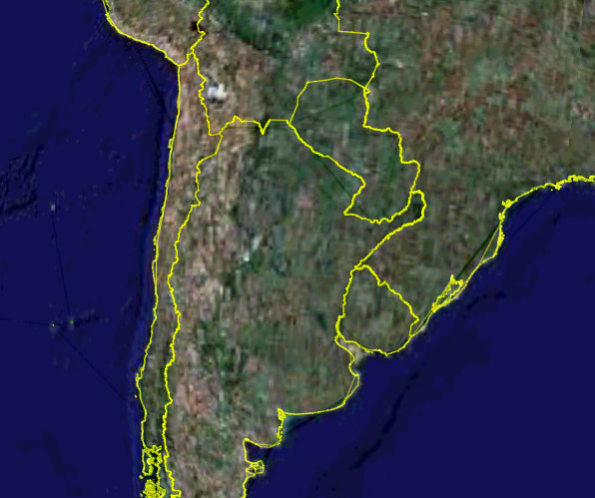
URUGUAY: CENTRO de DISTRIBUCIÓN LOGÍSTICA REGIONAL
Movimientos en teus de los 8 puertos más importantes del Cono Sur 2006 y tasa anual móvil correspondiente al período 2002 - 2006
Subsistema Oeste
Valparaíso: 613.889 teus, +16%
San Antonio: 673.000 teus, +10%
Subsistema Norte
Santos: 2.460.000 teus, +19%
Paranaguá: 494.000 teus, +12%
Itajaí: 688.000 teus, +23%
Subsistema Sur
Rio Grande: 636.000 teus, +12%
Montevideo: 519.000 teus, +11%
Buenos Aires: 1.568.000 teus, +10%

Slide 7
OPORTUNIDADES
Estabilidad Macroeconómica, Política e Institucional y Bajo Grado de Corrupción
Los Recursos Humanos
Ubicación Geográfica
‘Estrategia país’ alineada con “Uruguay Exportador de Servicios Logísticos”
Productividad en la operación a las cargas contenerizadas
7

Slide 8
SUMARIO
Oportunidades
Debilidades
Cambios necesarios
Planes

Slide 9
LAS BRECHAS (GAPS) en ADUANAS: Documento del Consejo de Ministros 2006
La brecha entre Capacidades y Requerimientos
Brecha en procesos y procedimientos
Aduana estrictamente fiscalista, con pocos elementos de facilitación del comercio
Brecha en recursos humanos y materiales
ausencia de políticas de personal adecuadas durante muchos años
Brecha en normativa institucional y organizativa
tanto las normas aduaneras generales como las internas tampoco parecen adecuadamente preparadas para la modernización
Brecha en infraestructura y equipamiento
infraestructura edilicia
equipamiento, tecnologías avanzadas

Slide 10
LEGISLACIÓN ADUANERA
1964 - Infraccional Aduanero: Ley 13.318 Contencioso Aduanero
1970 - Ley de Despachantes de Aduanas
1971 - Decreto 391 reglamenta Ley de Despachantes de Aduanas
1977 - Ley 14.629 IMADUNI e infracción defraudación del valor
1984 - Código Aduanero – Decreto-Ley 15.691
1987 - Ley 15.921 de Zonas Francas
1992 - Decreto 330 Régimen de ingreso y egreso de muestras
1992 - Ley 16.246 de Puertos (Puerto Libre)
1994 - Decreto 570 Regula régimen Equipaje Pasajeros Mercosur
1995 - Decreto 367 Régimen de Free Shops
1997 - Decreto 459 Reformulación organizativa de la DNA
1998 - Decreto 312 Modernización de estructura operativa DNA
2002 - Decreto 281 y 282 Reglamento Orgánico de DNA
2002 - Ley 17.555 ‘Aeropuerto libre’
2005 - Decreto 173 Procedimientos aduaneros Norma Mercosur
2006 - Decreto 216 Depósitos Particulares extra portuarios

Slide 11
SUMARIO
Oportunidades
Debilidades
Cambios necesarios
Planes

Slide 12
PLANIFICACIÓN ESTRATÉGICA: SISTEMA de CREENCIAS
8 de Julio 2010
MISIÓN
Nuestra misión es velar por la seguridad de la sociedad uruguaya y apoyar el desarrollo económico de nuestro país, a través del control de las mercaderías que cruzan nuestras fronteras aduaneras
Para esto:
Haremos una fiscalización eficiente evitando amenazas a la población.
Facilitaremos el comercio exterior y la circulación de pasajeros, impulsando la competitividad internacional del país
VISIÓN 2020
Seremos reconocidos internacionalmente como una aduana modelo
Lideraremos la comunidad de comercio exterior del país dentro de nuestras áreas de actividad
Como aduaneros estaremos orgullosos de ser servidores públicos profesionales y eficientes en el cumplimiento de nuestra tarea, íntegros e intransigentes con la corrupción
Seremos vistos por la sociedad y la comunidad del comercio exterior como una organización predecible, con autonomía técnica y al servicio del país
Notes:
12

Slide 13
Dirección Nacional de Aduanas
CONTROL
MODERNIZACIÓN
EFICIENCIA
COMPETITIVIDAD
Notes:
13

Slide 14
SUMARIO
Oportunidades
Debilidades
Cambios necesarios
Planes: cerrar brechas

Slide 15
Planes: cerrar brechas (I)
LEY de PRESUPUESTO 2011-2014
Incentivos por desempeño sustituirán el actual sistema de distribución de multas y comisos
Cambios en la carga horaria
Eliminación de cuellos de botella normativos
Ingreso de 330 nuevos funcionarios jóvenes y de alto nivel educativo
Estatuto del Funcionario Aduanero
Reestructura escalafonaria y orgánica

Slide 16
Planes: cerrar brechas (II)
Capacitación: Asistencia Técnica OMA, BID, FMI, BM y otros
Código y Comité de Ética
Precinto Electrónico y Centros de Verificación
Ventanilla Única de Comercio Exterior (VUCEX)
Operadores Económicos Autorizados (OEA)
Mejorar gestión de riesgos
Convenios con Aduanas de la región
Alianzas estratégicas con privados
Declaraciones simplificadas e información electrónica previa
Potenciar Fiscalización a posteriori
Inversión en Infraestructura U$S 8:
Comunicación interna y externa

Slide 17
Gracias por vuestra atención
Octubre 2010

